Slide 1
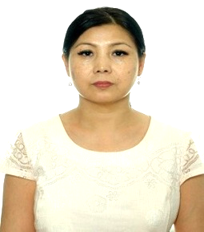
Айдналиева Назгүл Аманжолқызы

Slide 2
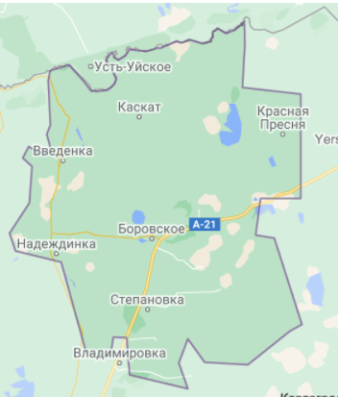
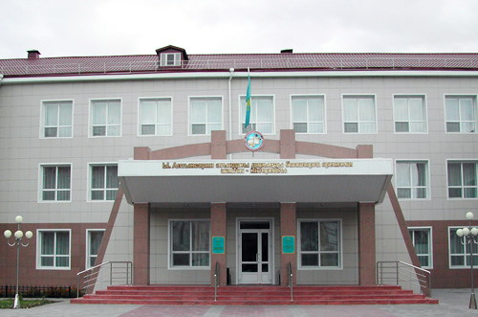
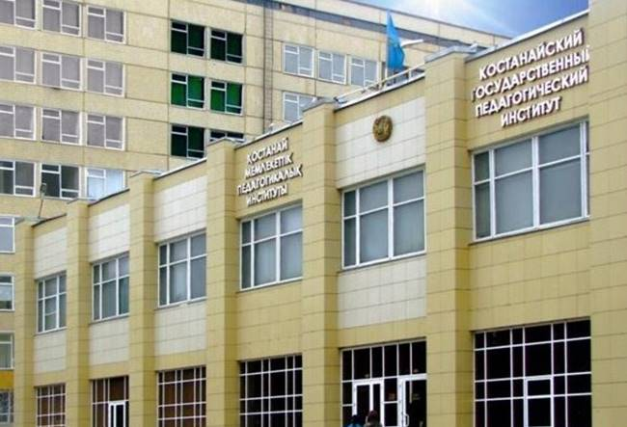
Айдналиева Назгүл Аманжолқызы 1972 жылдың 29 тамызында Қостанай облысының Меңдіқара ауданы, Ақсуат ауылында дүниеге келді.
1979-1987 жылдар аралығында Ақсуат ауылындағы Спандияр Көбеев атындағы мектебінен орталау білімін алып, 1987-1989 жылдар аралығында Қостанай қаласындағы Ыбырай Алтынсарин атындағы мектеп–интернатынан орта білім алып шықты.
1990-1994ж.ж. Қостанай мемлекеттік педагогикалық университетінің «Бастауышта оқытудың педагогикасы мен әдістемесі» мамандығы білімін алды.
Ы. Алтынсарин ат. мектеп-интернат
Мендіқара ауд.
Қостанай мемлекеттік педагогикалық институт

Slide 3
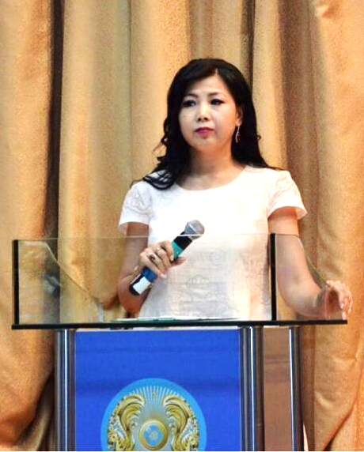
2010 жылы 13.00.08 – Кәсіби білім берудің теориясы мен әдістемесі мамандығы бойынша «Болашақ мұғалімдердің этнопедагогикалық мәдениетін қалыптастырудың педагогикалық негіздері» - атты тақырыбындағы кандидаттық диссертациясын қорғады.
Ғылыми-педагогикалық бағытта 20 жыл тәжірибесі бар.
Аталған уақыт аралығында барлық кәсіби өсу баспалдағынан педагогика кафедрасының оқытушылық қызметінен Қостанай мемлекеттік педагогикалық институтының психология-педагогикалық факультетінің деканы қызметі лауазымына дейін өтті.

Slide 4
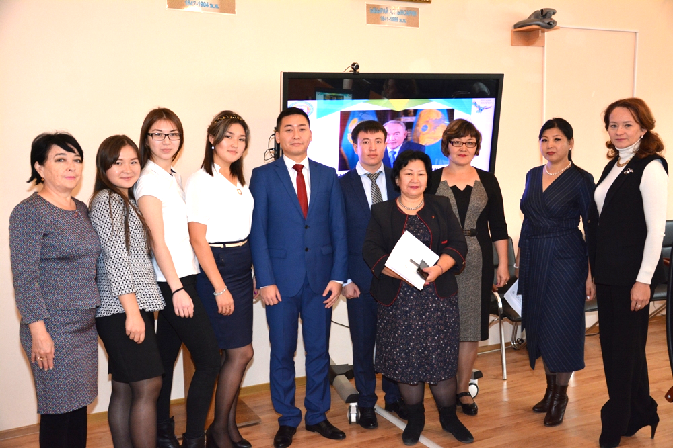
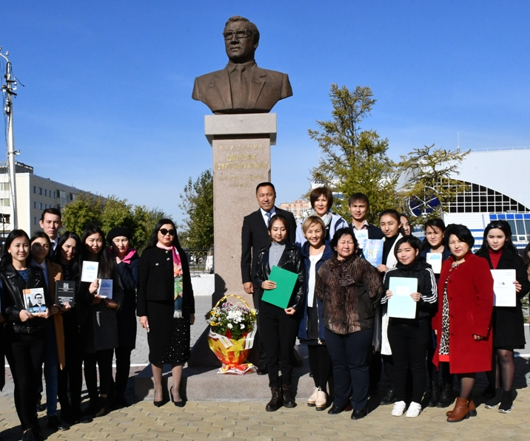
Қазіргі күні ол:
Мектепке дейінгі және бастауышта білім беру кафедрасының қауымдастырылған профессоры.
Ө.Сұлтанғазин атындағы педагогикалық институттың оқу-әдістемелік бірлестіктің төрайымы.
Назгүл Аманжолқызы барлық істе өзінің міндеттерін аса жауапкершілікпен орындап, қызметте шығармашылығын көрсете біледі.

Slide 5

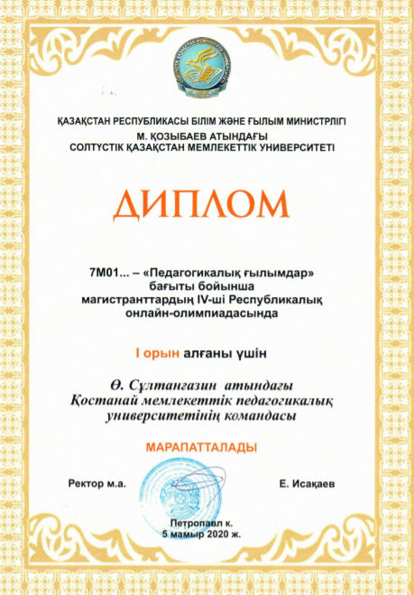

Оның ішінде ҚРБ және ҒМ және білім сапасын бақылау комитеті ұсынған журналдарда, халықаралық рецензияланған ғылыми журналдардың ақпараттық базасына тіркелген Thomson Reuters және Scopus журналдарында бірнеше мақалалары жарияланған.
Айдналиева Н.А. ғылыми-зерттеу жұмысын белсенді жүргізеді.
Назгүл Аманжолқызы 70-тен астам ғылыми мақалалар мен алты оқу құралының, екі монографияның авторы.

Slide 6
Ғылыми және әдістемелік еңбектердің тізімі
№ | Еңбектің атауы | Баспаның немесе журналдың атауы (нөмірі, жылы)
1. | Ұлтаралық қарым-қатынас мәдениеті. | Ұлтаралық қарым-қатынас мәдениеті. Педагогикалық институт студенттеріне арналған оқу құралы. Қостанай:ҚМПИ баспасы 2012-100 бет. ISBN 978-601-7371-38-8
2. | Патриоттық тәрбие - ұлтаралық қарым-қатынас мәдениетінің негізі. Мақала. | Жинаққа «Жаhандану үрдесі контексінде педагогикалық білім беру жүйесінің дамуы», педагогика кафедрасының 50 жылдық мерей тойына арналған» Халықаралық-ғылыми тәжірибелік конференцияның материалдары енді.17-18 мамыр, 2012 ж. Л.Н. Гумилев атындағы ЕҰУ. ISBN 978-601-7364-51-9 301 б
3. | Болашақ мұғалімдердің этникалық толеранттылығын қалыптастырудың педагогикалық мүмкіндіктері. Мақала. | «Білім берудегі интеграциялық үрдістері: мәселелері және болашағы» Халықаралық ғылыми-практикалық конференцияның материалдары. Қостанай, 2012. ISBN 978-601- 7305-05-5.
4. | Народные традиции казахов в воспитании: История и современность. печ. Образование: традиции и инновации: Материалы МНПК (21.10.2014г.) - Прага, Чешская Республика: Издательство WORLD PRESS s.r.o. 2014.-602 c.(9-13 c.) ISBN 978-80-88005-05-6 | Народные традиции казахов в воспитании: История и современность. печ. Образование: традиции и инновации: Материалы МНПК (21.10.2014г.) - Прага, Чешская Республика: Издательство WORLD PRESS s.r.o. 2014.-602 c.(9-13 c.) ISBN 978-80-88005-05-6

Slide 7
5. | Ұлтаралық қарым-қатынас мәдениетіндегі патриоттық тәрбиенің рөлі. Мақала. печ. //Қазақстанның педагогикалық ғылымдар академиясы// 2012. | Ұлтаралық қарым-қатынас мәдениетіндегі патриоттық тәрбиенің рөлі. Мақала. печ. //Қазақстанның педагогикалық ғылымдар академиясы// 2012.
6. | Психологический тренинг как условие обеспечения безопасности в подготовке магистров в поликультурном образовательном пространстве печ. Проблемы педагогической теории и практики: сборник научных статей.-СПб.: Изд-во БПА, 2012.-190с. ISSN 1818-6467 Санкт-Петербург | Психологический тренинг как условие обеспечения безопасности в подготовке магистров в поликультурном образовательном пространстве печ. Проблемы педагогической теории и практики: сборник научных статей.-СПб.: Изд-во БПА, 2012.-190с. ISSN 1818-6467 Санкт-Петербург
7. | Болашақ мұғалімдердің этнопедагогикалық мәдениетінін қалыптастырудағы жоғары мектеп ортасының ықпалы. печ. «Қазақстандық білім беруді жаhандандыру жағдайында студент жастарды ортада әлеуметтендіру және кәсіби орнықтыру»: Халықаралық ғылыми-практикалық конференцияның материалдары=Proceedings of international scientific and practical conference «Socialization and practical conference Sozialization 0,2 п.л. - and professional growth of studentship within the framework of developing Kazakhstan education».April, 10, 2013, Kostanai, Kazakhstan= ISBN 978-601-7371-57-9 | Болашақ мұғалімдердің этнопедагогикалық мәдениетінін қалыптастырудағы жоғары мектеп ортасының ықпалы. печ. «Қазақстандық білім беруді жаhандандыру жағдайында студент жастарды ортада әлеуметтендіру және кәсіби орнықтыру»: Халықаралық ғылыми-практикалық конференцияның материалдары=Proceedings of international scientific and practical conference «Socialization and practical conference Sozialization 0,2 п.л. - and professional growth of studentship within the framework of developing Kazakhstan education».April, 10, 2013, Kostanai, Kazakhstan= ISBN 978-601-7371-57-9

Slide 8
8. | Об опыте преподавания курса «Современные образовательные технологии в педагогическом вузе». | Математика в современном техническом университете: материалы 3 МНПК (Киев, 25- 26.12.2014 г.) – К.:НТУУ «КПИ», 2015.-386 с.- укр., рус., англ., белорус., ISBN 978-617-7021-25- 3
9. | Жоғары оқу орнындағы қыз тәрбиесі. | Жоғары оқу орнындағы қыз тәрбиесі. Оқу әдістемелік құрал.// Айдналиева Н.Ф., Каирова Б.К., Тойымбетова Д.С.: - Қостанай:ҚМПИ,2014. 54 б. ISBN 978-601-7305-77-2
10. | Psychological and pedagogical support of adolescents with deviant behavior as a system. | Afinidad Volume 80, Number 571, 2014.
11. | Творческий экзамен как инновационная форма контроля по педагогическим дисциплинам (на примере дисциплины «Теория и практика воспитательной работы») печ. Innovations in education: Monograph. Volume 5/ed. By L. Shlossman-Vienna: «East West» Assocation for Advanced Studies and Hiqher Education GmbH. 2015 – 140 p. ISBN-13 978-3-902986-24-5. ISBN10 3-902986-24-7 | Творческий экзамен как инновационная форма контроля по педагогическим дисциплинам (на примере дисциплины «Теория и практика воспитательной работы») печ. Innovations in education: Monograph. Volume 5/ed. By L. Shlossman-Vienna: «East West» Assocation for Advanced Studies and Hiqher Education GmbH. 2015 – 140 p. ISBN-13 978-3-902986-24-5. ISBN10 3-902986-24-7
12. | Электронные издания как эффективный способ коммуникации в условиях глоболизации образования печ. ЭЛ №ФС77-59069/ ISNN2409-7616. Электронный научный журнал «ЦИТИСЭ» Москва, №1, 2015г. | Электронные издания как эффективный способ коммуникации в условиях глоболизации образования печ. ЭЛ №ФС77-59069/ ISNN2409-7616. Электронный научный журнал «ЦИТИСЭ» Москва, №1, 2015г.

Slide 9
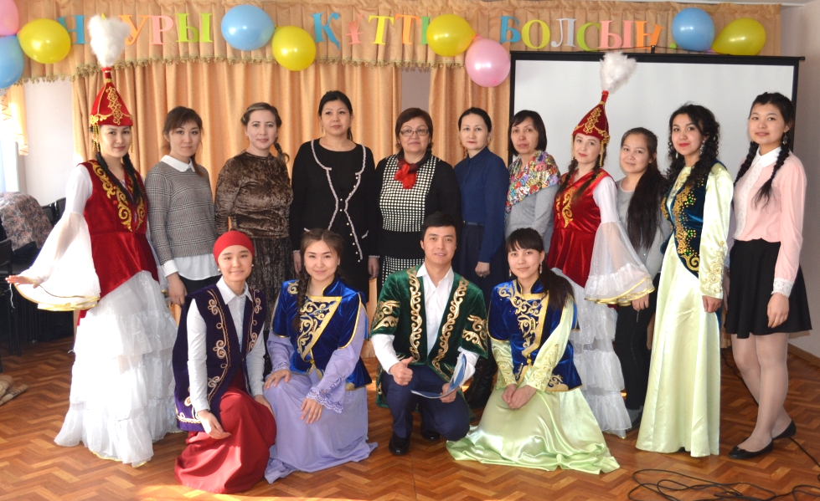
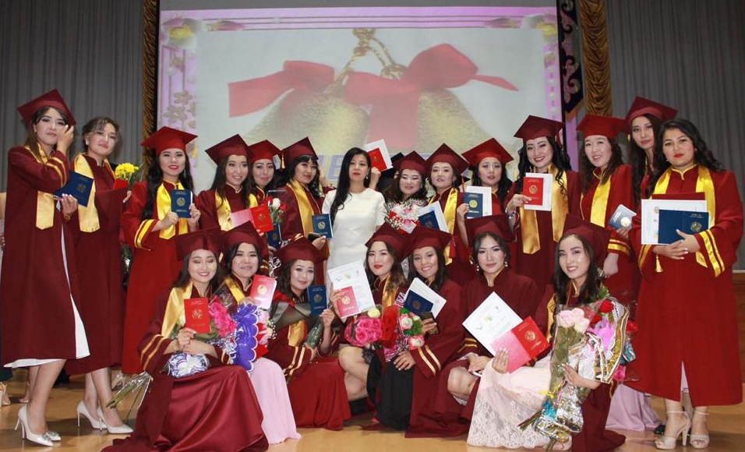
Айдналиева Н.А. 2012-2020 жылдар аралығында психология-педагогика факультетінің деканы қызметін атқарды.
Бұл қызметте Назгүл Аманжолқызы өзін жақсы ұйымдастырушы және жетекші ретінде көрсете білді.
Оқытушылар мен студенттер деканның кәсіби құзіреттілігін, ұйымдастырушылық қабілетін, бастамашылдығын жоғары бағалады.
Қызметінің нәтижесінде психология-педагогикалық факультеті барлық көрсеткіштер бойынша алдыңғы қатарда болды.

Slide 10
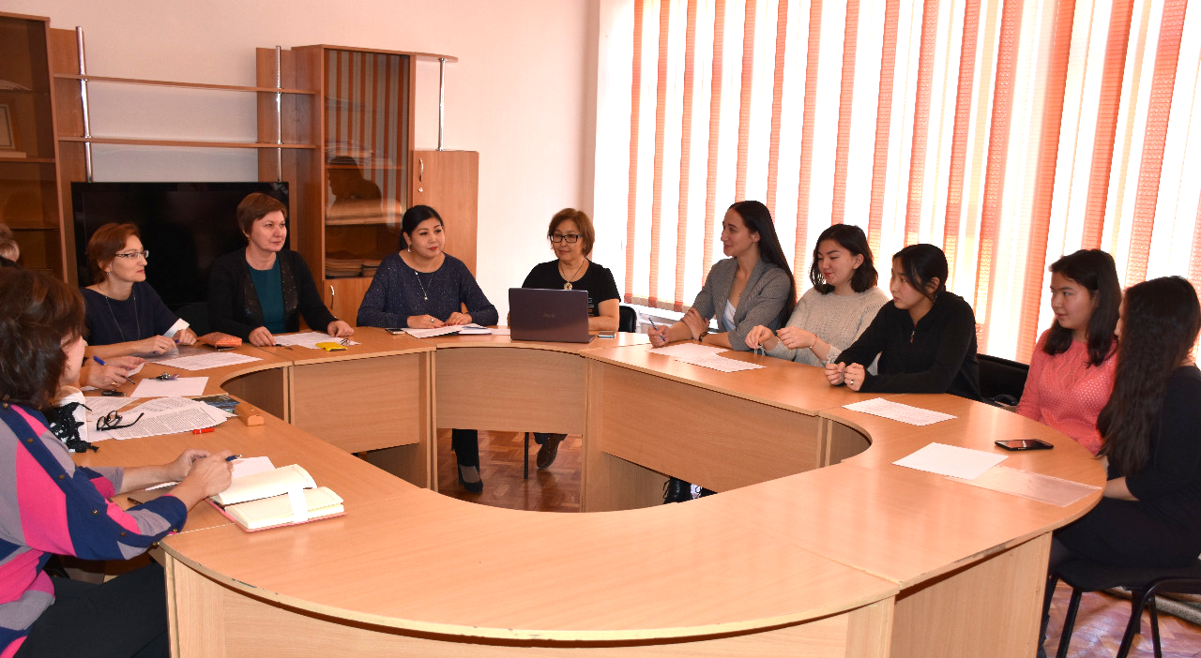
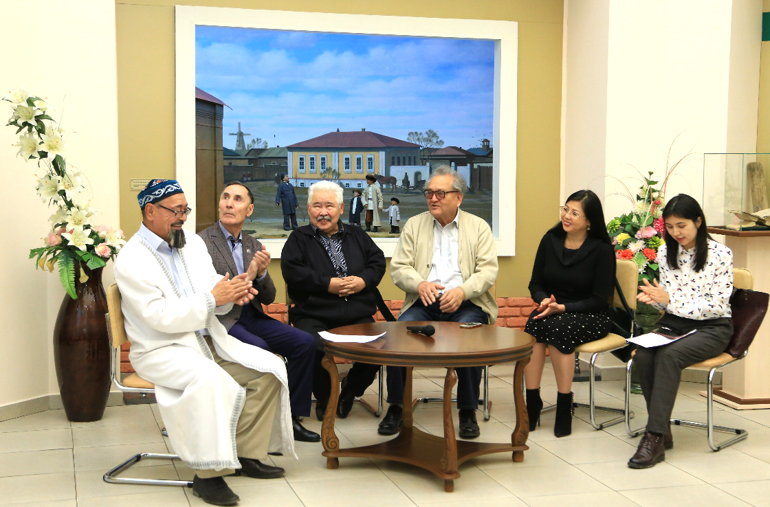
Айдналиева Н.А. бүгінгі күні республикамыздың бастауыш сынып оқулықтарына сарапшы болып қызмет жасауда.
Білім беру ұйымдарымен белсенді қарым-қатынас жасайды.
Ол педагогтарға арналған қалалық, облыстық, республикалық конкурстарда сарапшы , мектеп оқушыларының ғылыми – зерттеу жұмысы конкурстарында әділ-қазылық жұмыстарын атқарып тұрады.

Slide 11
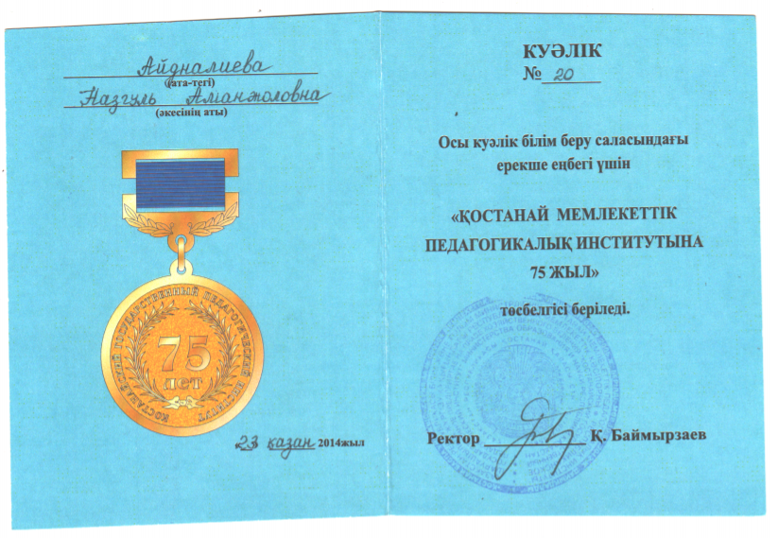
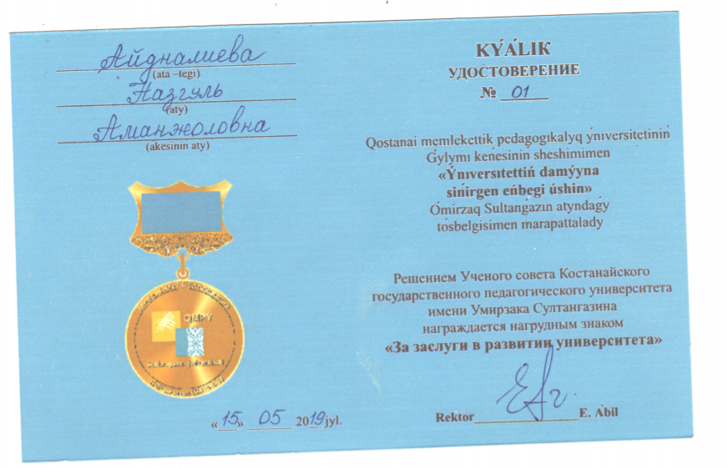
Айдналиева Н.А. ғылыми және әдістемелік әлеуетін дамытуда әрдайым жұмыс жасайды.
Ол ғалым мен оқытушының үздік бейнесі, ғылымға үлес қосқаны үшін, студент жастарды тәрбиелеудегі ерен еңбегі үшін құрмет және алғыс хаттармен, студент жастарды оқыту мен тәрбиелеудегі ерен еңбегі үшін қызмет етіп жүрген ЖОО-ның естелік медалімен (2014ж.) және «Университеттің дамуына сіңірген еңбегі үшін» 2019ж.) төсбелгісімен марапатталды.

